Slide 1
公民與社會發展科：
主題 2：改革開放以來的國家
課題：人民生活的轉變與綜合國力
學習重點：
改革開放概略：發展歷程及相關策略
2022年5月

Slide 2
學習目標
知識
了解改革開放的發展歷程。
了解改革開放每一階段的相關策略。
技能
提高資料分析、多角度思考和慎思明辨的能力。
學會清楚表達自己的論據，並以客觀、持平的態度看待其他人的意見和觀點。
配合事實和證據，做出合乎法理情的判斷和決定。
價值觀
提升國民身份認同，增強愛國心。

Slide 3
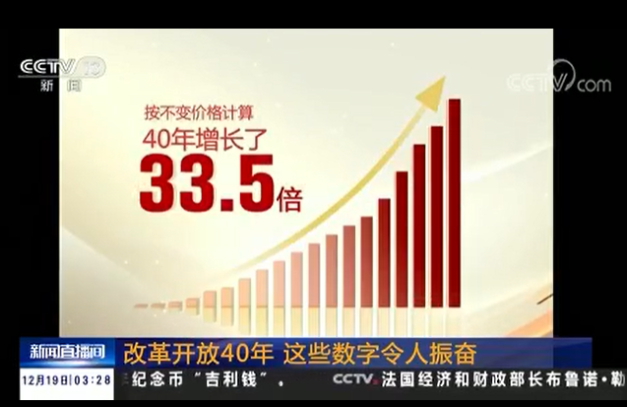
起步點
從數據看改革開放40年的變化
2018年是中國改革開放40周年。2018年12月18日，慶祝改革開放40周年大會在人民大會堂舉行。
觀看視頻了解改革開放以來國家的發展和成就。
點擊圖像觀看視頻
資料來源：央視頻 http://tv.cctv.com/2018/12/19/VIDE2v13qkS6A6z26JT2yaoJ181219.shtml

Slide 4
從視頻所見，國家自1978年到2017年，在眾多方面都有飛躍的發展，例如：
國內生產總值增長了33.5倍，年均增長9.5%，世界排名第二。
工業生產值增長了53倍，年均增長10.8%，世界排名第一。
服務貿易進出口額增長超過147倍。
貨物進出口總額增長198倍。
中國居民人均可支配收入，從171元人民幣增加至25,947元人民幣，增長了 22.8倍。

Slide 5
前面視頻引用數據反映了改革開放取得的成就，為國家和人民生活帶來很大的變化。
在「改革開放概略：發展歷程及相關策略」這個學習重點，大家將可了解改革開放的緣起、發展歷程及相關策略。

Slide 6
改革開放的背景
需要擺脫國內經濟困境
國家經濟面臨重大問題
持續10年的「文化大革命」，使中國共產黨、國家和各族人民遭到新中國成立以來的最大挫折和損失。「文革」內亂直接衝擊和破壞生產建設，造成了巨大物質損失，經濟發展速度與「文革」之前的平均速度相比，明顯緩慢得多，經濟效益大幅度下降。

Slide 7

從中華人民共和國成立到改革開放前，我國雖然基本建立了比較完整的工業體系，但因為計劃經濟體制下的經濟發展缺乏活力，發展緩慢。
經濟體制 弊病累積 | 工業總體 效率低下 | 產業結構 失衡 | 糧食總產量增長緩慢，影響人們生活
資源配置效率低下，經濟社會發展受到嚴重制約。 | 工業投入大，效率低。相比其他國家，中國每生產一美元國民生產總值的耗能高。 | 偏重重工業，輕工業發展滯後。 重工業內部偏重一般加工製造業，能源、交通發展滯後。 | 1976年人均年消費糧食只有381斤，存在溫飽問題。
資料來源：國家發展改革委經濟體制綜合改革司、國家發展改革委經濟體制與管理研究所：《改革開放三十年：從歷史走向未來》，北京：人民出版社，2008年11月，第11頁。

Slide 8
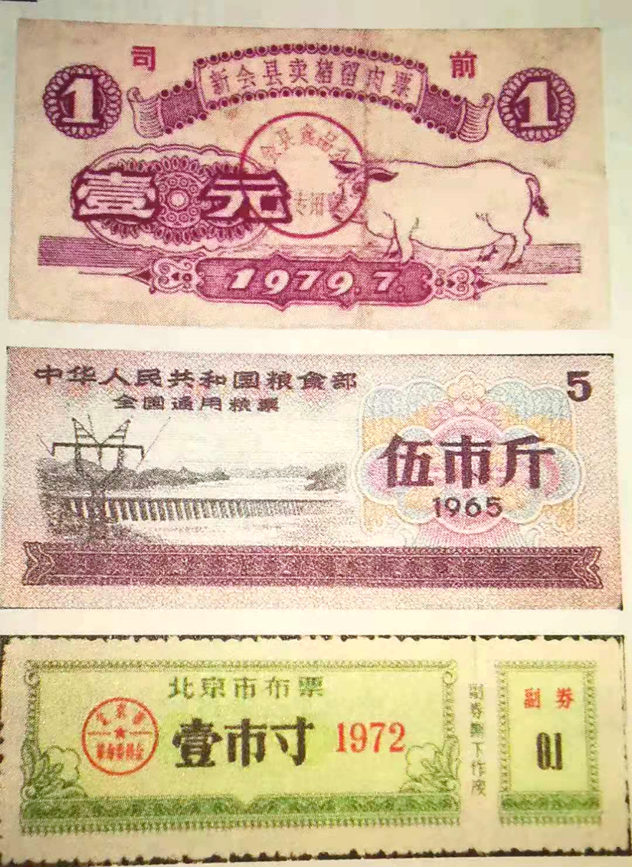
人民生活水平徘徊不前
1960--1977年，城市職工工資增長基本停滯。主要輕工業產品和農副產品嚴重短缺，基本生活必需品長期憑票定量供應。
20世紀 60、70年代使用肉票、糧票和布票

Slide 9
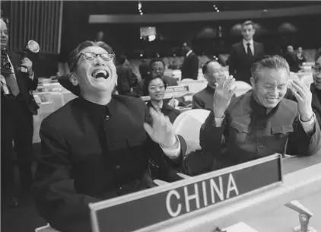
適應國際形勢的變化
1971年10月，聯合國恢復了中國的合法席位，隨後中美關係解凍，中國同日本、西歐主要發達國家全面建交，逐步形成有利中國發展的國際環境。
1971年10月第26屆聯合國大會上的中國代表席。
圖片來源：新華社

Slide 10
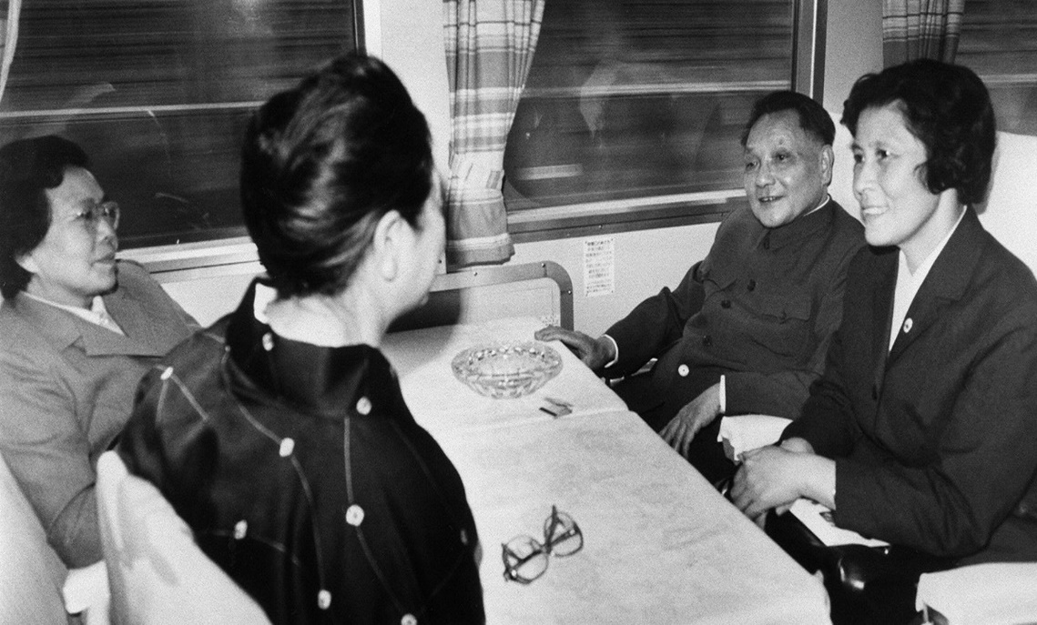
國家領導人決心提升國家的實力
改革開放前，我國經濟實力、科技實力與國際先進水平有明顯差距。1970年代後期，當時的國家領導人紛紛走出國門了解外部世界，他們感受到了巨大的外部壓力，逐漸形成中國必須改革的共識，決心提升國家的實力。
1978年，鄧小平訪問日本。10月26日，鄧小平和夫人卓琳乘坐「光－81號」新幹線列車從東京到京都。他感慨地說：「就感覺到快，有催人跑的意思，我們現在正合適坐這樣的車。」圖片來源：新華社

Slide 11
改革開放的展開
調整發展策略，開啟改革開放進程
1978年12月18日，中國共產黨召開第十一屆中央委員會第三次全體會議（簡稱「十一屆三中全會」），結束了「以階級鬥爭為綱」，將工作中心轉移到經濟建設上來，這是國家發展策略的重大調整。會議同時作出了兩個決定：第一是中國向世界各國敞開大門；第二是通過改革促進國家的現代化發展。這些決定標誌着改革開放年代的開始。

Slide 12
中國共產黨全國代表大會選舉產生的中央委員會，簡稱「中共中央」、「黨中央」。在黨的全國代表大會閉會期間，中央委員會執行全國代表大會的決議，領導黨的全部工作。
黨的第幾次全國代表大會選舉產生的中央委員會，就是第幾屆中央委員會。現任中央委員會是第十九次全國代表大會（中共十九大）選舉產生的，所以稱為「第十九屆中央委員會」。
黨的中央委員會一般每年召開一次全體會議，即「中共中央全會」或「全會」。每一屆中央委員會總共召開多次全體會議，分別簡稱為「一中全會」……「五中全會」等。例如，「黨的十一屆三中全會」是「中國共產黨第十一屆中央委員會第三次全體會議」的簡稱。

Slide 13
整體發展戰略及其調整：「三步走」戰略目標
「三步走」戰略目標的提出（1987年）
實施改革開放之後，我國對社會主義現代化建設作出了戰略安排，1987年黨的十三大正式提出「三步走」戰略目標。
「三步走」的發展戰略，把我國社會主義現代化建設的目標，具體化為切實可行的步驟，為基本實現現代化明確了發展方向，成為全國人民努力奮鬥的行動綱領。

Slide 14
「三步走」發展戰略形成過程
「三步走」發展戰略，是根據鄧小平關於中國實現現代化步驟的戰略構想而提出來的。
1979年12月，鄧小平與日本首相大平正芳會談時指出：「我們要實現的四個現代化，是中國式的四個現代化。我們的四個現代化（農業、工業、國防、科學技術現代化）的概念，不是像你們那樣的現代化的概念，而是『小康之家』。」
1982年，黨的十二大確定了分兩步的戰略目標：1980年到2000年的20年，前10年主要是打好基礎，積蓄力量，創造條件，後10年要進入一個新的經濟振興時期。
1987年4月，鄧小平明確提出「三步走」現代化戰略設想。這一戰略設想在黨的十三大上得到確認。

Slide 15
「三步走」發展戰略的具體內容
富裕
第三步
第二步
到21世紀中葉，人均國民生產總值達到中等發達國家水平，人民生活比較富裕，基本實現現代化。
小康
第一步
到20世紀末，使國民生產總值再增長一倍，人民生活達到小康水平。
到1990年實現國民生產總值比1980年翻一番，解決人民的溫飽問題
溫飽

Slide 16
「三步走」發展戰略的具體內容
黨的十三大確認的「三步走」：第一步解決溫飽；第二步實現小康；第三步達到中等發達國家水平。
按照遠粗近細的規劃原則，第一及第二步時期較近（從1978年至20世紀末），故規劃的要求較為具體。第三步時期較遠（由21世紀初至中葉），當時只有遠景目標，日後才作較明確規劃。
建設「小康」社會是這階段國家的發展方向和目標，旨在令人民收入增長而擺脫貧困，解決溫飽問題，然後逐漸走向豐衣足食、安居樂業的社會。

Slide 17
「三步走」發展戰略的調整：新「三步走」（1997年）
新「三步走」發展戰略
根據中國經濟社會發展的變化，1997年，黨的十五大在我國經濟發展「三步走」戰略的第二步目標即將實現之際，對如何實現第三步目標作出進一步規劃，提出新「三步走」發展戰略，將原來「三步走」的第三步，再仔細分為三個階段性目標，形成新「三步走」。

Slide 18
新「三步走」發展戰略的具體內容
實現國民生產總值比2000年翻一番，使人民的小康生活更加富裕
使國民經濟更加發展，各項制度更加完善
基本實現現代化，建成富強民主文明的社會主義現代化國家
新的第一步
新的第二步
新的第三步
1997年黨的十五大
2010年
2021年，建黨一百周年
2049年，中華人民共和國成立一百周年
新「三步走」是將原來「三步走」的第三步再細分為三步

Slide 19
新「三步走」發展策略的意義
改革開放經過約20年的努力，國家在20世紀末完成了「三步走」戰略目標中的第一步和第二步，實現了總體小康的水平，需要為國家進入21世紀的發展（即原來的第三步）作更具體的規劃。
從「三步走」到新「三步走」，顯示了國家因應當時發展情況而作具體規劃，同時配合建黨100年（2021年）和新中國成立100年（2049年）的發展目標，藉以全面提升國家的實力和人民的生活水平。

Slide 20
新「三步走」發展戰略的調整（2017年）建設社會主義現代化國家的戰略部署
2017年，黨的十九大結合「兩個一百年」奮鬥目標，對決勝全面小康社會、開啟全面建設社會主義現代化國家做出了戰略部署和安排。
基於新「三步走」的第二步已經接近完成，國家主席習近平對直至21世紀中葉的未來30多年的國家發展，作出了「兩階段」的劃分。

Slide 21
新「三步走」發展戰略的調整（2017年）建設社會主義現代化國家的戰略部署
從2020年到本世紀中葉，分「兩階段」（共30年）來實現國家的發展目標：
第一階段，從2020年到2035年，在全面建成小康社會的基礎上，再奮鬥十五年，基本實現社會主義現代化。
第二階段，從2035年到本世紀中葉，在基本實現現代化的基礎上，再奮鬥十五年，把我國建成富強民主文明和諧美麗的社會主義現代化強國。
資料來源：〈中國共產黨第十九次全國代表大會報告〉
http://big5.www.gov.cn/gate/big5/www.gov.cn/zhuanti/2017-10/27/content_5234876.htm

Slide 22
新「三步走」發展戰略的調整（2017年）
建設社會主義現代化國家的戰略部署
已經完成
第一步解決溫飽，第二步人民生活達到小康，已經實現
把我國建設成富強民主文明和諧美麗的社會主義現代化強國
國民生產總值比2000年翻一番，人民小康生活更加富裕
全面建成小康社會
基本實現社會主義現代化
第一個階段
第二個階段
1997年黨的十五大
2010年
2021年，建黨一百周年
2035年
2049年，中華人民共和國成立一百周年
新「三步走」

Slide 23
新「三步走」發展戰略調整的意義
無論是「三步走」，還是新「三步走」發展策略，都會明確提出國民生產總值的目標；而在這次戰略調整當中，就不再提國民生產總值的目標。這反映了國家不再聚焦於高速經濟發展，改為追求高品質的發展，而且着力於提升人民的生活水平，從而推動國家的全面發展。
從2035年到21世紀中葉，要把國家建成「富強民主文明和諧美麗的社會主義現代化強國」，當中增加了「美麗」和「強國」，顯示國家除了追求國力強盛外，並同樣重視保護環境。

Slide 24
問題
對比「三步走」發展戰略每一次調整的內容，思考下列問題。
問題（1）：說一說國家現代化與「三步走」戰略的關係。
問題（2）：從「三步走」發展戰略的調整看，現代化目標有哪些調整？
參考答案
實現國家現代化是我國長期的戰略目標，不斷調整和完善的「三步走」發展戰略是切實可行的步驟。改革開放過程中，根據現代化建設的進程，對發展目標進行戰略調整。這些戰略目標有利地推動了我國現代化進程順利開展。
國家對現代化目標的調整，由「人均國民生產總值達到中等發達國家水平，人民生活比較富裕」到「富強民主文明」，到「富強民主文明和諧」，再到「富強民主文明和諧美麗」，現代化目標越來越全面。

Slide 25
小 結
「三步走」發展戰略的實施，實際上是中國現代化發展歷程的時間表和路線圖，使得我國的現代化建設，既有細化而明確的戰略目標，更有實現目標的戰略安排，以及推行期間的檢視和調整，有力和持續地推動我國經濟和社會快速健康發展。

Slide 26
改革開放的起步與展開（1978-1992年）
1966年至1976年期間的「文化大革命」，國家和人民經歷了嚴重的破壞和損失。「文化大革命」結束後，國家建設百業待興。1978年底召開的中國共產黨第十一屆中央委員會第三次全體會議，決定把工作中心轉移到經濟建設上來，標誌着改革開放年代的開始。從此，國家採取了從農村到城市、從試點到推廣、從經濟特區到沿海開放城市等一系列策略。

Slide 27

農村改革先行
安徽省鳳陽縣小崗村十幾名農民的一個集體決定，成為具有歷史意義的改革起點。
點擊圖像觀看視頻
資料來源: https://article.xuexi.cn/articles/video/index.html?art_id=1741593575667399928&part_id=1110817797155973026&study_style_id=video_default&showmenu=false&source=share&share_to=wx_single

Slide 28
圖
片
來
源
：
新
華
社
1978年11月24日晚上，安徽省鳳陽縣小崗村的18家農戶，在一份「包產到戶」契約內打下手印（見右圖），承諾「每戶保證完成每戶全年上交的公糧，不再向國家伸手要錢要糧」。他們這個決定，揭開了中國農村經濟改革，以至整個經濟體制改革的序幕。
1980年5月，鄧小平發表〈關於農村政策問題〉，表示農村政策放寬以後，一些搞包產到戶（其後改稱「家庭聯產責任承包制」，俗稱「大包幹」）的地方，農業「增產幅度很大，效果很好，變化很快。」他更特別提及鳳陽縣的包產到戶做法「不會影響集體經濟」。
資料來源：
〈小崗村18 戶村民：包產到組、包產到戶〉，取自中國網
http://www.china.com.cn/economic/zhuanti/xzgjjlsn/2009-07/24/content_18200621.htm
鄧小平〈關於農村政策問題〉，《鄧小平文選》第二卷，北京：人民出版社，1983 年，第315 頁。

Slide 29
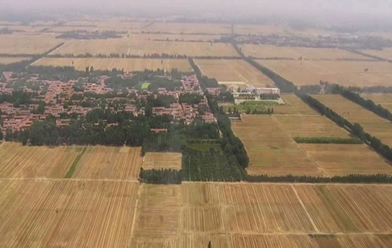
採取家庭聯產承包責任制策略
在國家的支持下，家庭聯產承包責任制迅速在全國推廣。
這一改革調動了農民的積極性，既令農民收入增加，同時亦促進了農業生產的迅速發展。1982年，中國農業獲得少有的大豐收，農業總產值比1981年增加了11.2%，農村面貌出現可喜變化。
視頻：《神州40年》第四集：第一 批農村萬元戶
製作者：團結香港基金
https://www.youtube.com/watch?v=w0700YDzbQE
點擊圖像觀看視頻

Slide 30
農村經濟體制改革極大地解放了農業生產力，打破了農業生產長期停滯不前的局面。糧食總產量從1978年的3.05億噸增加到1984年的4.07億噸，農民實際收入年均增長15.1％；而同期城鎮居民人均收入年均增長7.93％，城鄉收入差距在這一時期明顯縮小。
1983年12月1日，國家宣布取消實行30年之久的棉布、絮棉憑票定量供應制。1994年，糧油零售價格全面放開，全國取消糧票，使用了30多年的商品票證最終退出歷史舞台。
資料來源：國家發展改革委經濟體制綜合改革司、國家發展改革委經濟體制與管理研究所：《改革開放三十年：從歷史走向未來》，北京：人民出版社，2008年11月，第20頁。

Slide 31
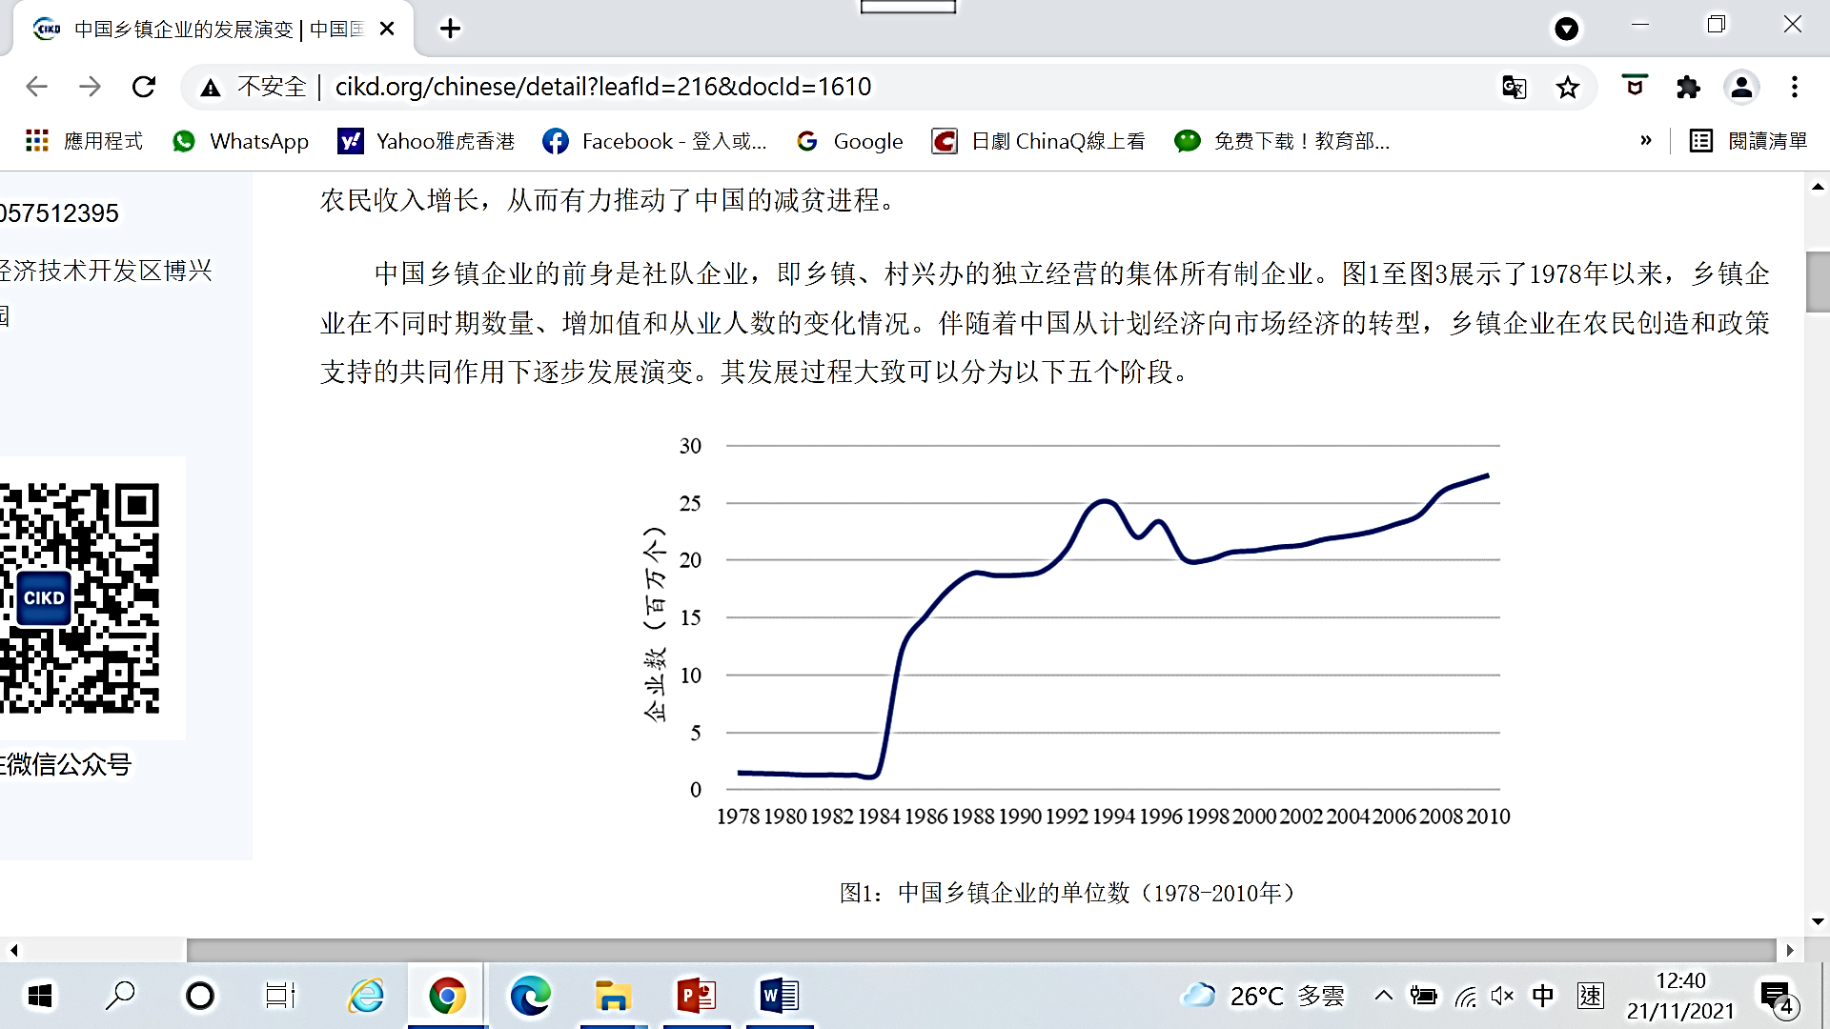
帶動鄉鎮企業的發展
農村改革的成功，促使大量農村勞動力從土地的束縛中解放出來，投入到非農產業中去，例如在第七個五年計劃時期（1986-1990年），鄉鎮企業共吸收農村勞動力2,200萬人，令鄉鎮企業得到較快發展。
1978-2010年中國鄉鎮企業的數目
1986年中央一號文件(指中共中央每年發布的第一份文件)指出，鄉鎮企業為我國農村克服耕地有限、勞力過多、資金短缺的困難，為建立新的城鄉關係，找到了一條有效途徑。
資料來源：
中華人民共和國國家統計局《關於「七五」時期國民經濟和社會發展的統計公報》
陳笑〈中國鄉鎮企業的發展演變〉，中國國際發展知識中心網頁http://www.cikd.org/detail?leafId=216&docId=1610

Slide 32
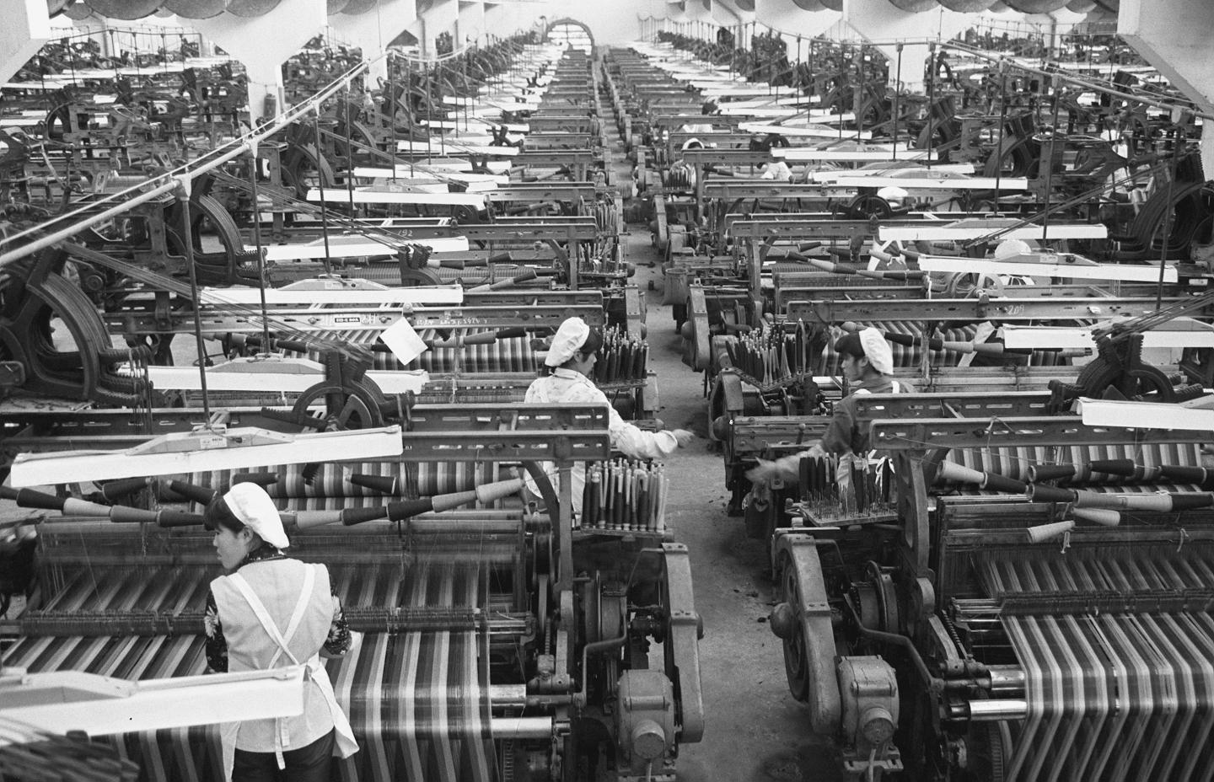
鄉鎮企業的發展模式
從1980年代中期起，鄉鎮企業在東部沿海地區率先發展，並形成了三大典型的區域經濟發展模式，即蘇南（江蘇省南部）模式、溫州模式和珠江模式：
蘇南模式下的鄉鎮企業，由鄉鎮政府主導，以集體經濟為主。
溫州模式下的鄉鎮企業發展家庭工業和專業化市場。
珠江模式下的鄉鎮企業，利用毗鄰港澳的優勢吸引外資，發展「三來一補」企業。
鄉鎮工業登上了蘇南農村經濟的「主賓席」
資料來源：陳笑〈中國鄉鎮企業的發展演變〉，中國國際發展知識中心網頁http://www.cikd.org/detail?leafId=216&docId=1610
圖片來源：新華社

Slide 33
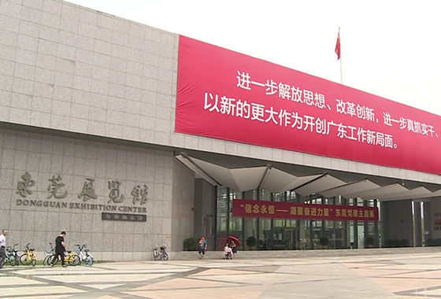
三來一補
由於早期沒有資金，深圳通過以物抵物的方式換取設備，擴大發展。最早實施補償貿易這個辦法的是蓮塘石廠，他們有很多石頭，但沒有好的設備，當時香港填海需要大量石頭，雙方協商用石頭換設備，馬上達成了共識。
資料來源：〈石頭換設備 促成「三來一補」廠落戶〉，《大公報》，2020年8月26日。
視頻：《神州40年》第五集：三來一補
製作者：團結香港基金
https://www.youtube.com/watch?v=_lmSZAliN6k&t=67s
點擊圖像觀看視頻

Slide 34
城市改革採取由試點到全面展開的策略
擴大國營企業經營管理自主權，增強企業活力
城市經濟體制改革的實驗是從擴大企業自主權入手，旨在針對原有體制下國家對企業管得過死、企業缺乏活力等弊病。1978年，經國務院批准，四川六家國營企業率先進行擴大企業自主權試點；1979年，中央又連發多份文件，要求各地擴大試點。
按上述的基礎，城市改革逐步推向經濟責任制方面，把企業和職工的經濟利益與他們所承擔的責任與實現的經濟效益聯繫起來，調動職工積極性。此後，經濟責任制很快推行到全國不同工業企業。

Slide 35

突破計劃經濟與商品經濟對立的觀點
1984年10月，中共十二屆三中全會通過了《中共中央關於經濟體制改革的決定》，成為指導經濟體制改革的綱領性文件。
這份《決定》突破了將計劃經濟與商品經濟對立的觀點，提出我國社會主義經濟是「公有制基礎上的有計劃的商品經濟」，「所有權和經營權是可以適當分開的」。並且強調「商品經濟的充分發展……是實現中國經濟現代化的必要條件。」
資料來源：《中華人民共和國簡史》，人民出版社、當代中國出版社，2021年8月，第166頁。

Slide 36
推動所有制結構改革
採取支持城鎮集體經濟和個體經濟發展策略
1979年，為了緩解就業壓力，國家採取支持城鎮集體經濟和個體經濟發展的方針，開啟了以公有制經濟為主體、多種經濟形式並存的改革。此後，我國的所有制結構在改革中逐步發生重大變化。
當時，很多人亦改為從事個體商業工作，這不僅為解決積累多年的就業問題開闢新路，而且進一步完善了所有制結構。

Slide 37
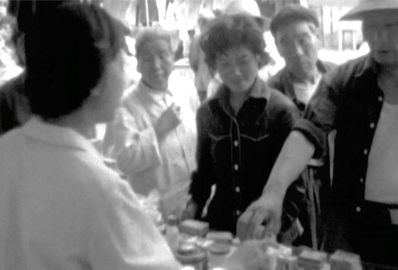
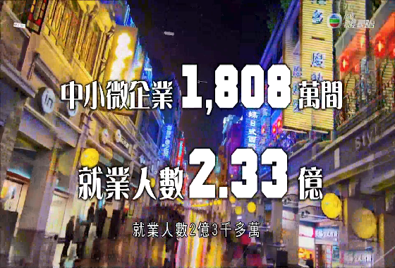
1980年代初出現的個體經濟個案
視頻：《神州40年》第二集：第一家個體飯店
製作者：團結香港基金
https://www.youtube.com/watch?v=d2qnPZ6B_aU
點擊圖像觀看視頻
視頻：《神州40年》第二十集：第一個個體戶
製作者：團結香港基金
https://www.youtube.com/watch?v=kFHG8-sS7yM&t=6s
點擊圖像觀看視頻

Slide 38
採取允許和鼓勵一部分人、一部分地區先富起來，最終達到共同富裕的策略
農村和城市改革迅速見到成效，但城鄉與區域發展不平衡。國家的政策是讓一部分人、一部分地區通過誠實勞動、合法經營先富起來，以帶動落後的地區，其根本目標是實現共同富裕。

Slide 39
對外開放的策略
引進外資
改革開放起步階段，對外開放政策以「市場換資本」戰略為主，著眼於引進外資以彌補資金和管理經驗、技術等的缺口。興辦「三資企業」（中外合資經營企業、中外合作企業、外商獨資企業）和「三來一補」企業。
第七個五年計劃時期（1986-1990年）我國實際利用外資460.9億美元，其中對外借款300億美元，外商直接投資141.7億美元。到1990年末，外商直接投資項目累計達2.9萬項，投產開業的企業已超過1萬家。
資料來源：中華人民共和國國家統計局《關於「七五」時期國民經濟和社會發展的統計公報》

Slide 40
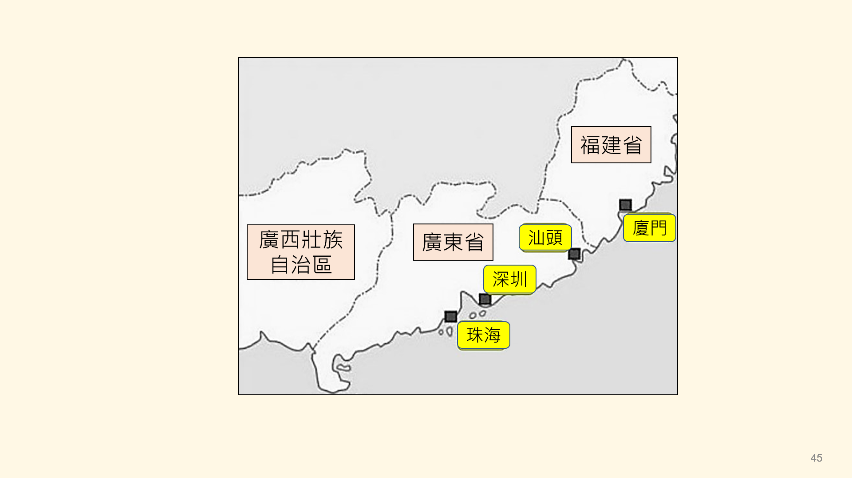
建立經濟特區
對外開放的重大策略是創辦經濟特區。經濟特區實行特殊政策和靈活措施，成為對外開放的視窗、經濟體制改革的試驗區和經濟發展示範區。
1980年8月26日，國家在廣東省深圳、珠海、汕頭和福建省廈門設立經濟特區。

Slide 41
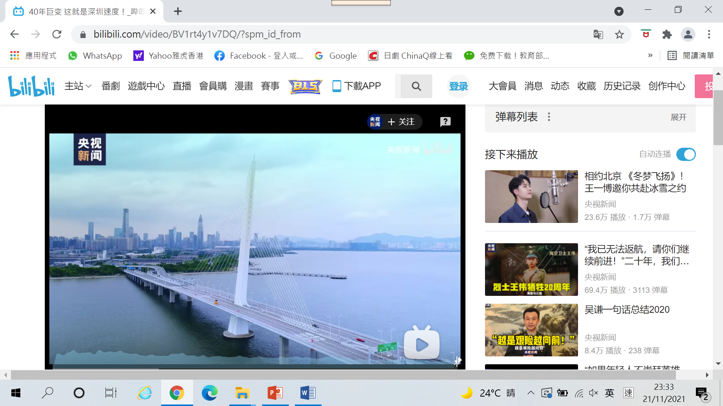
經濟特區的成立與深圳的發展
1978年12月中國共產黨第十一屆三中全會之後，創辦經濟特區的設想逐步形成。1979年4月，中共中央工作會議召開，廣東省委負責人在向中央領導匯報時，建議中央下放若干權力，允許在毗鄰港澳的深圳市、珠海市和重要僑鄉汕頭市開辦出口加工區，這一建議得到了中央領導人重視。鄧小平在與廣東省委談話時表示：「還是叫特區好，……中央沒有錢，可以給些政策，你們自己去搞，殺出一條血路來。」
資料來源：節錄自〈創辦經濟特區〉，人民網，2019年10月12日
http://politics.people.com.cn/BIG5/n1/2019/1012/c1001-31396585.html
視頻：〈40年巨變 這就是深圳速度！〉
資料來源: https://www.bilibili.com/video/BV1rt4y1v7DQ/?spm_id_from
點擊圖像觀看視頻

Slide 42
沿海城市開放漸次展開
在深圳、珠海、汕頭、廈門四個經濟特區取得突出成就的情況下，中央決定進一步開放沿海港口城市和開闢沿海經濟開放區。
1984年5月4日，國家決定進一步開放天津、上海、大連、秦皇島、煙台、青島、連雲港、南通、寧波、溫州、福州、廣州、湛江和北海等14個沿海港口城市。
1985年2月，國家將長江三角洲、珠江三角洲和閩南廈漳泉三角地區劃為沿海經濟開放區。
1988年4月，國家批准建立海南經濟特區。
1990年4月，國家批准開發開放上海浦東。
資料來源：《中華人民共和國史》，高等教育出版社，人民教育出版社，第295頁，第335-337頁。

Slide 43
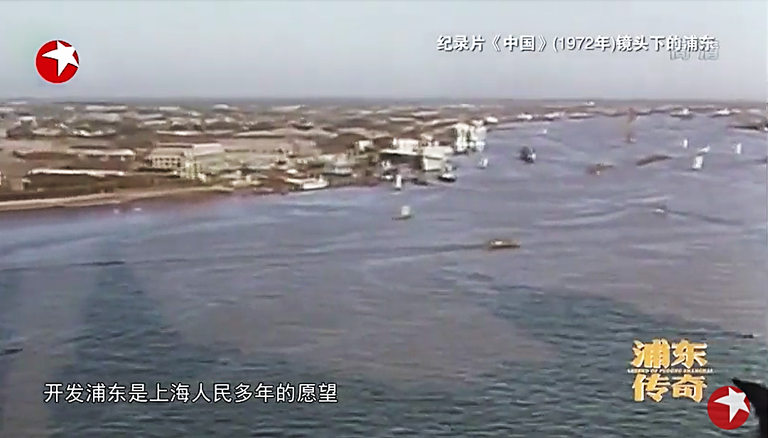
上海浦東開發區的成立與發展
1980年代，上海是中國改革開放的後衛，但自浦東開發開放後，上海變成了前鋒，所以浦東開發有着極大的示範效應，當時有一句話：「80年代看深圳，90年代看浦東」。按照鄧小平的說法，開發浦東是向世界打出來的一張王牌，他還說：「把上海搞起來是一條捷徑！」
資料來源：節錄自〈「同代記者」眼中浦東開發開放—專訪《中國傳奇：浦東開發史》作者謝國平〉，《人民畫報》，2018年第10期。
視頻：〈上海浦東開發是突破國際封鎖的王牌〉
資料來源: https://www.youtube.com/watch?v=bZzNab_NYCA
點擊圖像觀看視頻

Slide 44

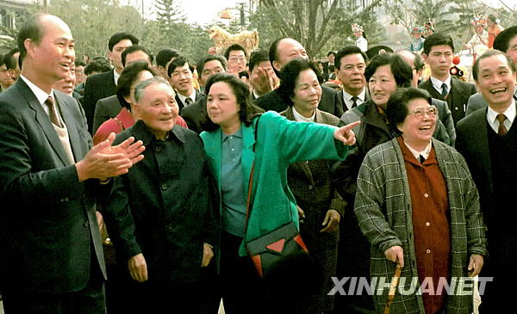
鄧小平南方談話推進改革開放進程（1992--2001年）
1992年1月18日至2月21日，鄧小平視察南方並發表談話，回答了長期困擾和束縛人們思想的許多重大問題，把改革開放推進到新階段。
隨後，國家確立了社會主義市場經濟體制的改革目標和基本框架，推出一系列加快改革和發展的措施，推動以國有企業為重點的經濟體制改革向縱深領域拓展，擴大開放，構建全方位對外開放格局，保證了總體小康目標的基本實現。

Slide 45

採取建立社會主義市場經濟體制的重大策略
1992年，國家正式確定經濟體制改革的目標是建立社會主義市場經濟體制。經濟體制改革的核心是處理好計劃與市場的關係，使市場在國家宏觀調控下對資源配置起基礎性作用。
社會主義市場經濟既有市場經濟的共性，又有自己的特徵：堅持公有制的主體地位，以共同富裕為根本目標，實行科學的宏觀調控。
鄧小平南方講話
點擊圖像觀看視頻
資料來源: https://article.xuexi.cn/articles/video/index.html?art_id=1892714815530139406&read_id=9aef3fc3-e336-4da8-bbba-8aa90feba70c&ref_read_id=74ec279e-ecd1-4705-8516-ed08cdfdcc9b&reco_id=&mod_id=&cid=&source=share&study_style_id=video_default

Slide 46
採取加強宏觀調控的措施
社會主義市場經濟體制改革目標確立以後，全國上下積極性高漲，經濟快速發展，各地出現了辦公司熱。同時，一些地方和部門出現片面追求高速度的現象，以致出現了經濟過熱現象。
針對這些情況，國家採取符合實際的財政政策和貨幣政策。1996年，中國經濟成功實現從發展過快到「高增長、低通脹」的「軟著陸」，避免了經濟的大起大落。

Slide 47
宏觀調控
宏觀調控是指國家按預定目標，通過各種宏觀經濟政策、經濟法規等，對市場經濟的運行從總量上和結構上進行調節、控制的活動。宏觀調控的主要任務，是保持經濟總量平衡，抑制通貨膨脹，促進重大經濟結構優化，實現經濟穩定增長。
20世紀90年代國家實施的宏觀調控，除了採取必要的行政手段外，主要著眼於運用經濟、法律手段。通過這些涉及價格、稅收、財政、金融、外貿、投資等多個領域的整體性改革，使到以市場為基礎的國家宏觀調控新體系得以基本建立。

Slide 48
全面推進農村改革
針對農業管理體制和產業結構與市場經濟不相適應的問題，我國對農業結構實施戰略性調整，提出土地承包期再延長30年的政策，加大扶貧力度，建立以家庭承包經營為基礎，適應發展社會主義市場經濟要求的農村經濟體制。

Slide 49
推進以國有企業為重點的改革
1992年後，國家調整國有經濟布局，經濟體制改革進入整體推進、重點突破階段，著力加強國有經濟的控制力和影響力。
這一階段的國有企業改革圍繞兩條主線展開：一是在國有大中型企業開展建立現代企業管理制度的試點；二是國有小企業進行產權制度改革，主要採取改組、聯合、兼併、股份合作制、租賃、承包經營和出售等多種形式。

Slide 50
建立現代企業制度
現代企業制度的特點是「產權清晰、權責明確、政企分開、管理科學」。
1992年以後，按照現代企業制度的要求，國務院批准了100家企業進行現代企業制度試點，另外還有2,343家地方企業進行試點。對試點企業進行了公司制、股份制改造，使企業成為自主經營、自負盈虧、自我發展、自我約束的市場主體。
到2000年，大多數國有重點企業進行了公司制改革，其中相當一部分在境內外上市。2000年，國有及國有控股工業企業實現利潤2,392億元，為1997年的2.9倍。
資料來源：當代中國研究所：《新中國70年》，北京：當代中國出版社，2019年1月，第229頁

Slide 51
落實對外開放策略，構建全方位對外開放格局
全方位、多層次、寬領域的開放格局
在實施沿海經濟發展策略的同時，國家實施沿邊開放、沿江開放和內陸開放等一系列政策措施。到20世紀90年代中期，基本形成了「經濟特區一沿海開放城市—沿海開放經濟帶—沿江和內陸開放城市一沿邊開放城市」這樣一個全方位、多層次、寬領域的對外開放格局。2000年後，隨著西部大開發等戰略的實施，對外開放進一步向全國腹地擴展。

Slide 52
1990年以後國家陸續對外開放的城市
沿長江城市
蕪湖、九江、岳陽、武漢、重慶和三峽庫區。
內陸省會城市
太原、合肥、南昌、鄭州、長沙、成都、貴陽、西安、蘭州、西寧、銀川。
沿邊疆城市
琿春、綏芬河、黑河、滿洲里、二連浩特、伊寧、塔城、博樂、瑞麗、畹町、河口、憑祥、興東。

Slide 53
實施「走出去」經濟戰略
根據經濟全球化的新趨勢，國家實施「走出去」戰略，把「引進來」和「走出去」結合起來，充分利用國際國內兩個市場、兩種資源，積極推進以質取勝和市場多元化等戰略措施，促進了開放型經濟的發展。

Slide 54

「入世」之後的改革開放（2001--2012年）
中國加入世界貿易組織
2001年12月11日，中國正式成為世界貿易組織成員。加入世界貿易組織是我國改革開放進程中的大事，也是進一步推進對外開放的重要契機。
「入世」之後，國家積極踐行自由貿易理念，全面履行入世承諾，大幅開放市場，實現互利共贏。
點擊圖像觀看視頻
資料來源https://article.xuexi.cn/articles/video/index.html?art_id=9624569443852382528&read_id=4f87234b-d481-4ada-beff-ed717193163f&ref_read_id=9aef3fc3-e336-4da8-bbba-8aa90feba70c&reco_id=&mod_id=&cid=&source=share&study_style_id=video_default

Slide 55
世界貿易組織簡介
世界貿易組織（World Trade Organization, WTO簡稱「世貿」）於1995年成立，前身為1947年簽訂的關稅及貿易總協定（General Agreement on Tariffs and Trade, GATT），總部設在瑞士日內瓦。截至2021年，世貿共有164個會員國。
中國政府於1986年7月申請恢復我國關貿總協定締約國地位，並開始同締約各方進行談判。2001年中國正式成為世貿的第143名成員。1986年，香港以單獨關稅區身份加入了關貿總協定，並自1995年成為世貿創始成員，在1997年回歸祖國後，以「中國香港」的名義繼續保持其單獨成員身份。
世貿的主要活動：監督多邊貿易協議的執行、主持多邊貿易談判、解決貿易爭端、審議各成員貿易政策、幫助發展中成員提升貿易能力、與國際貨幣基金組織和世界銀行合作參與全球經濟政策的制定。
資料來源：
《改革開放簡史》，人民出版社，中國社會科學出版社，第130-131頁；
中華人民共和國外交部網站，https://www.mfa.gov.cn/web/gjhdq_676201/gjhdqzz_681964/lhg_681966/jbqk_681968/200802/t20080229_9380022.shtml

Slide 56

完善社會主義市場經濟體制
21世紀初，經過改革開放以來的探索，我國初步建立起社會主義市場經濟體制，經濟發展總體上保持了較好的情勢。但是，社會主義市場經濟體制還存在許多問題，需要推動經濟體制改革加以解決。
社會主義市場經濟存在的主要問題，例如：經濟結構不合理、分配關係尚未理順、農民收入增長緩慢、就業矛盾突出、資源環境壓力加大、經濟整體競爭力不強。
資料來源：《中共中央關於完善社會主義市場經濟體制若干問題的決定》，中華人民共和國中央人民政府網頁。http://big5.www.gov.cn/gate/big5/www.gov.cn/test/2008-08/13/content_1071062.htm

Slide 57
加快轉變經濟發展方式
為解決經濟問題(見以下參考資料)，國家在當時提出加快轉變經濟發展方式的戰略任務，要求從粗放型增長轉變為集約型增長，促進經濟全面協調可持續發展。
2003年我國國內生產總值（GDP）約佔世界的4%，但資源消耗佔世界的比重，石油為7.4%、原煤為31%、鋼鐵為27%、氧化鋁為25%、水泥為40%。我國用水總量與美國相當，但GDP僅為美國的1/8；消耗每噸標準煤實現的GDP，僅為世界平均水準的30%。因此，高投入、高消耗、低產出的粗放型發展路向，已經不符發展需要。
資料來源：〈粗放型的經濟增長方式應當轉變〉，中華人民共和國中央人民政府網頁，
2005年10月9日。http://www.gov.cn/ztzl/2005-10/19/content_79564.htm

Slide 58
粗放型經濟與集約型經濟
粗放型經濟 | 指主要依靠增加生產要素的投入，即增加投資、擴大廠房、增加勞動投入等來增加產量。它的基本特徵是依靠增加生產要素量的投入來擴大生產規模，以實現經濟增長。 採取這種方式實現經濟增長，消耗較高，成本較高，產品質量難以提高，經濟效益較低。
集約型經濟 | 指在生產規模不變的基礎上，採用新技術、新工藝，改進機器設備、加大科技含量等方式來增加產量。它的基本特徵是依靠提高生產要素的質量和利用效率，以實現經濟成長。 採取這種方式實現經濟成長，消耗較低，成本較低，產品質量能不斷提高，經濟效益較高。
資料來源：〈粗放型經濟和集約型經濟〉，公職資訊網，2021年10月29日。
http://www.chinagwyw.org/gjgwy/582501.html

Slide 59

深化國有企業和國有資產管理體制改革
隨著國有企業股份制、公司制改革步伐加快，國有資產監管體制逐步建立和完善，國有資產保值增值責任得到落實。國有企業透過聯合重組，湧現出一批具有國際競爭力的大公司、大企業集團。
視頻：《神州40年》 第二十一集：國企改革
資料來源：團結香港基金
https://www.youtube.com/watch?v=L3EVNJ_SzII
點擊圖像觀看視頻

Slide 60
統籌城鄉協調發展
城鄉發展不平衡，是制約我國經濟社會發展的突出問題。為促進城鄉協調發展，我國在建設社會主義新農村過程中，堅持「多予、少取、放活」的方針（見下文參考資料），取消農業稅，增加農民收入，在總體上已進入以工促農、以城帶鄉的發展階段。
多予 | 加大對農業的投入，加強農村基礎設施建設，推動農業科技進步，為農民增收創造條件。
少取 | 在鞏固現有成果的基礎上，逐步取消不應由農民承擔的稅費負擔，創造條件最終實現城鄉稅制的統一。
放活 | 放開農民手腳，搞活農村經濟，通過深化農村經營體制改革，激發農民自主創業增收的積極性。
資料來源：〈一號文件解讀：要堅持「多予、少取、放活」的方針〉，新浪網，2004年2月10日。
http://news.sina.com.cn/c/2004-02-10/15591765676s.shtml

Slide 61
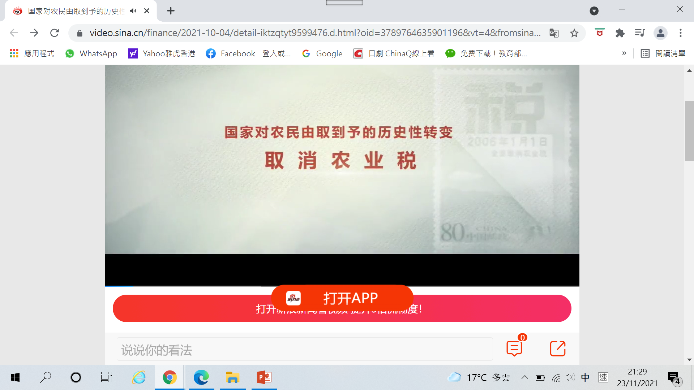
自2006年1月1日起，國家廢止《中華人民共和國農業稅條例》，自此不再針對農業單獨徵稅，令一個在我國存在2,600年的古老稅種宣告終結。農業稅及各種附加收費的取消，扭轉了農民負擔過重的狀況，給億萬農民帶來真正實惠。
資料來源：〈取消農業稅〉，中華人民共和國中央人民政府網頁，2006年3月6日。
http://big5.www.gov.cn/gate/big5/www.gov.cn/test/2006-03/06/content_219801.htm
視頻：國家對農民由取到予的歷
史性轉變：取消農業稅
https://video.sina.cn/finance/2021-10-04/detail-iktzqtyt9599476.d.html?oid=3820029017659471&vt=4
點擊圖像觀看視頻

Slide 62
統籌區域協調發展
區域發展不平衡，是限制我國經濟社會發展的問題。2001年3月，中央政府發表的第十個五年計劃報告，正式提出實施西部大開發的具體部署。
與此同時，中央亦著眼於實現區域協調發展，相繼做出振興東北地區等老工業基地、促進中部地區崛起等重大決策，形成並豐富了區域發展總體戰略。

Slide 63
降低關稅，擴大開放，促進改革
為適應世界貿易組織的規則，中國履行承諾，大幅降低關稅，截至2010年，關稅總水平由2001年的15.3%降至9.8%。其中，工業品平均稅率由14.8%降至8.9%﹔農產品平均稅率由23.2%降至15.2%，約為世界農產品平均關稅水平的四分之一，遠低於發展中成員56%和發達成員39%的平均關稅水平。
另一方面，國家亦大規模開展法律法規梳理修訂工作。2001-2011年，10年間中央政府共梳理法律法規和部門規章2300多件，地方政府共清理地方性政策和法規19萬多件。
資料來源：〈中國與世界貿易組織〉，人民網，2018年6月19日。
http://politics.people.com.cn/BIG5/n1/2018/0629/c1001-30095141.html

Slide 64
十八大以後開創改革開放全新局面（2012年至今）
進行全面深化改革
隨著改革開放向縱深的方向推進，推動改革的難度也隨之增大，必須加強改革的力度和深度，以應付時局發展的要求。
2013年11月，以全面深化改革為主題的中共十八屆三中全會召開，首次提出了全面深化改革總目標：「完善和發展中國特色社會主義制度、推進國家治理體系和治理能力現代化」，並圍繞這個總目標而對全面深化改革進行合理布局，系統謀劃全面深化改革的路徑和方法，著力推動重大制度創新，從而令改革呈現全面發力、多點突破、縱深推進的特點。

Slide 65
中共歷屆黨代表大會的三中全會，會議主題通常是就經濟改革發展作出重大決策，因而備受重視。下表顯示自改革開放以來黨的歷屆三中全會所聚焦的改革關鍵。
會議名稱 | 改革關鍵
黨的十一屆三中全會（1978年12月） | 改革開放
黨的十二屆三中全會（1984年10月） | 經濟體制改革
黨的十三屆三中全會（1988年9月） | 治理整頓、深化改革
黨的十四屆三中全會（1993年11月） | 建立社會主義市場經濟體制
黨的十五屆三中全會（1998年10月） | 農村改革
黨的十六屆三中全會（2003年10月） | 完善社會主義市場經濟體制
黨的十七屆三中全會（2008年10月） | 推進農村改革發展
黨的十八屆三中全會（2013年11月） | 全面深化改革
黨的十九屆三中全會（2018年2月） | 深化黨和國家機構改革

Slide 66
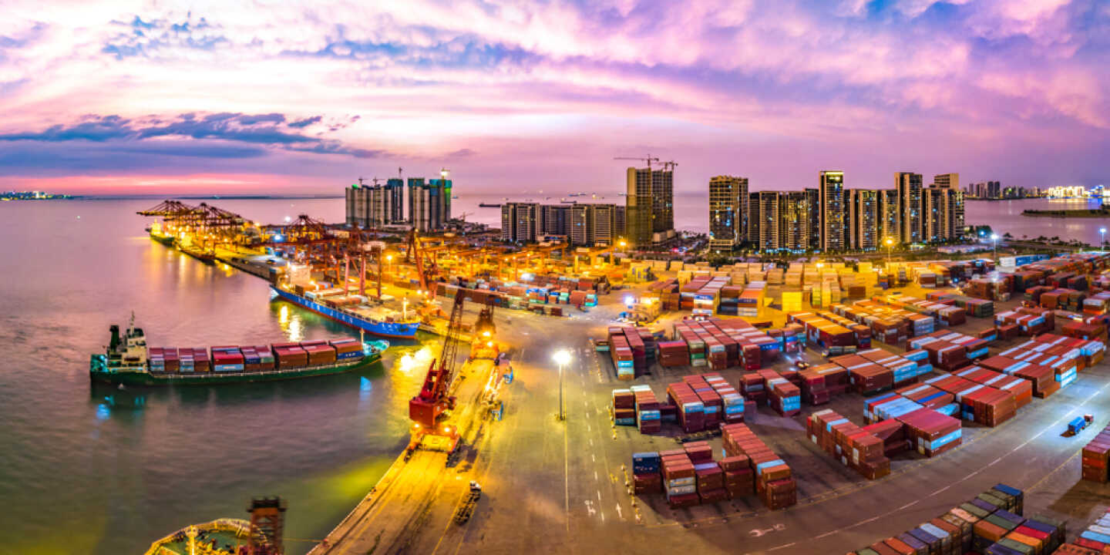
建立自由貿易試驗區
自由貿易試驗區（自貿區）作為高規格以開放促改革的載體，為全面深化改革探索了新途徑、積累了新經驗。
2013年9月，上海自貿試驗區掛牌，這是中國的第一個自由貿易試驗區。隨後，廣東、天津、福建、遼寧、海南、山東等自貿試驗區相繼設立。目前自貿試驗區已遍布全國多個省份，充分發揮了改革試驗田的作用。
視頻：面向國際的自由貿易港
來源：The China Current 網頁
https://chinacurrent.com/education/article/2020/06/21997.html
點擊圖像觀看視頻

Slide 67
經濟發展新常態
2011年之後，中國經濟增速放緩，國家作出中國經濟發展進入新常態的重大判斷。「認識新常態、適應新常態、引領新常態」，是十八大以來中國經濟發展的大邏輯。
新常態下我國經濟發展的主要特點
增長速度
高速增長
中高速
規模速度型
發展方式
品質效率型
增量擴能為主
調整存量、做優增量並舉
經濟結構
創新驅動
發展動力
生產要素驅動、投資驅動

Slide 68
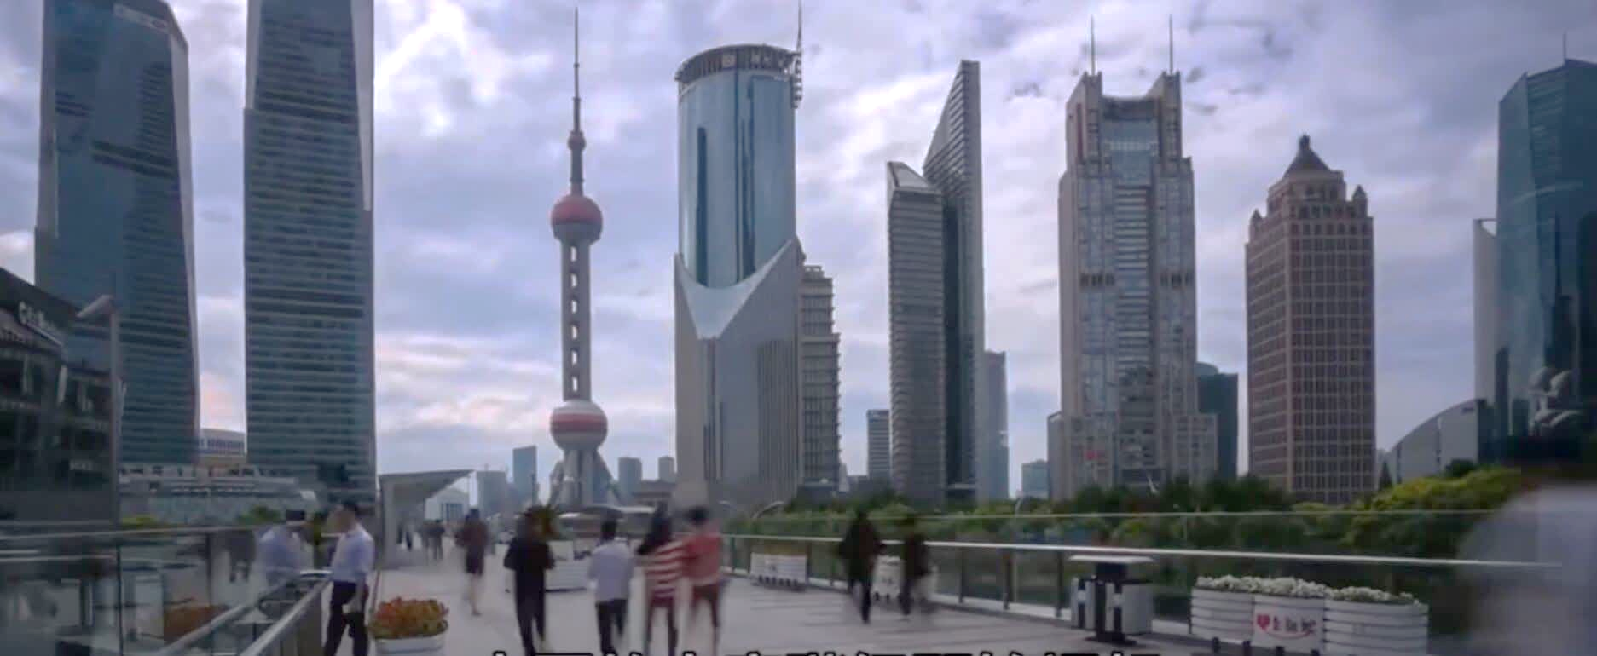
構建國內國際雙循環相互促進的新發展格局
充分發揮我國超大規模市場優勢和內需潛力，構建國內國際雙循環相互促進的新發展格局。
視頻：劉遵義解構中長遠
「內循環」政策
來源：The China Current 網頁
https://chinacurrent.com/education/article/2021/06/22561.html
點擊圖像觀看視頻

Slide 69
形成全面開放新格局
中國開放的大門不會關閉，只會越開越大。國家著力構建全面開放新格局，以「一帶一路」倡議（見後頁的參考資料）為重點，堅持「引進來」和「走出去」並重，遵循共商共建共享原則，加強創新能力開放合作，形成陸海內外聯動、東西雙向互濟的開放格局。

Slide 70

「一帶一路」倡議
國家主席習近平於2013年9至10月出訪中亞和東南亞國家期間，提出「絲綢之路經濟帶」和「21世紀海上絲綢之路」的區域經濟合作戰略構想。所謂的「一帶一路」，就是「絲綢之路經濟帶」和「21世紀海上絲綢之路」的簡稱。「一帶一路」沿線各國天然資源各異，經濟互補性強，故沿線各國彼此合作的潛力和空間很大。2015年3月，國家發布《推動共建絲綢之路經濟帶和21世紀海上絲綢之路的願景與行動》
參閱人民網 (http://ydyl.people.com.cn/BIG5/n1/2017/0425/c411837-29235511.html），詳細闡述「一帶一路」倡議的原則、合作重點和合作機制。
視頻：絲綢之路 一帶一路
來源：The China Current 網頁
https://chinacurrent.com/education/article/2021/06/22148.html
點擊圖像觀看視頻

Slide 71
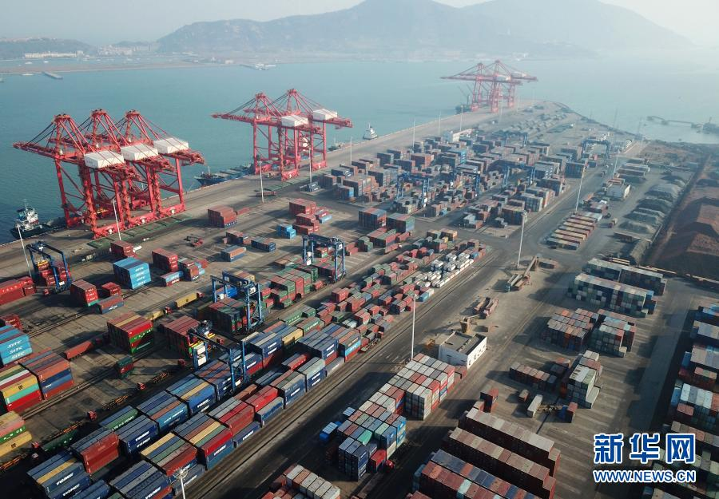
加快貿易強國建設
加快貨物貿易優化升級，促進服務貿易創新發展，培育貿易新業態新模式，實施更加積極的進口政策。
根據國家海關總署發表的數據，2020年我國貨物貿易進出口總值32.16萬億元，增長1.9%，在新冠肺炎疫情和單邊主義保護主義等多重壓力之下創歷史新高，成為全球唯一實現貨物貿易正增長的主要經濟體。
圖
片
來
源
：
新
華
社
資料來源：新華網
http://www.xinhuanet.com/fortune/2021-01/14/c_1126982348.htm
江蘇連雲港港貨櫃碼頭

Slide 72
中國國際進口博覽會簡介
中國從 2018 年開始舉辦首屆中國國際進口博覽會，截至2021年已經成功舉辦了四屆中國國際進口博覽會。該博覽會是世界上第一個以進口為主題國家級展會，向世界表明中國主動擴大進口，願意打開自己的市場、分享發展機遇。以下為2021年11月第四屆中國國際進口博覽會的介紹。
資料來源：〈「金色大門」越開越大—第四屆中國國際進口博覽會觀察〉，新華網，2021年11月8日。
https://my-h5news.app.xinhuanet.com/xhh-pc/article/?id=202058b953495f42a680e0b40b7b3606&timestamp=98572

Slide 73
優化區域開放布局
改革開放以來，西部地區經濟社會發展取得重大成果，但與東部地區發展差距依然較大，為加快及促進西部地區經濟發展，國家決定加大西部的開發力度，期望到了2035年，西部地區基本實現社會主義現代化，基本公共服務、基礎設施通達程度、人民生活水平等與東部地區大體相當。
海南是我國最大的經濟特區，國家支持海南穩步推進中國特色自由貿易港建設，分步驟、分階段建立自由貿易港政策和制度體系，將海南自由貿易港打造成為引領我國新時代對外開放的重要門戶。
建設自由貿易試驗區是推進改革開放的重要舉措，國家給予自貿試驗區在貿易投資便利化方面更大的改革自主權，以期加快構建以國內大循環為主體、國內國際雙迴圈相互促進的新發展格局，並推動自貿試驗區更好地發揮示範引領的作用。
資料來源：
〈中共中央 國務院關於新時代推進西部大開發形成新格局的指導意見〉，中華人民共和國中央人民政府網頁，2020年5月17日。http://www.gov.cn/zhengce/2020-05/17/content_5512456.htm
〈中共中央 國務院印發海南自由貿易港建設總體方案〉，中華人民共和國中央人民政府網頁，2020年6月1日。http://www.gov.cn/zhengce/2020-06/01/content_5516608.htm
〈國務院印發《關於推進自由貿易試驗區貿易投資便利化改革創新的若干措施》〉，中華人民共和國中央人民政府網頁，2021年9月3日。 http://www.gov.cn/xinwen/2021-09/03/content_5635218.htm

Slide 74
改善外商投資環境，促進貿易和投資自由化、便利化
改革開放以來，法治建設一直與對外開放緊密配合，彼此協調推進，建立了涉及外資企業、中外合資等方面的法律制度體系，藉以完善外商投資管理體制，以及加強知識產權保護，為順利推進對外開放提供了法治保障。
資料來源：〈我國對外開放的法治保障〉，中國人大網，2021年8月24日。
http://www.npc.gov.cn/npc/wgggkf40nlfcjgs/202108/9235893672c841b4a411dc371be77c75.shtml
我國不斷完善公開透明的涉外法律體系，強化知識產權保護，持續優化營商環境，維護外資企業合法權益。以下為其中的相關法律例子：
2019年3月通過《中華人民共和國外商投資法》，明確了中國外商投資法律制度的基本框架，對外商投資的准入、促進、保護、管理等作出了統一規定。
2019年10月，公布了《優化營商環境條例》，進一步打造法治化、國際化、便利化的營商環境。

Slide 75
課 堂 總 結
1978年，以黨的十一屆三中全會為標誌，我國開啟了改革開放的歷程，循序漸進地按不同時期的「三步走」戰略目標，促進國家的現代化發展。
自實施改革開放以來，從農村到城市，從試點到推廣，從經濟體制改革到全面深化改革，各項改革策略和相關措施，大大提升人民的生活水平，並推動國家的國力發展，取得了舉世觸目的重大成就。未來，改革開放的策略仍會繼續，亦提升人民的生活水平。

Slide 76
延伸參考網址
中華人民共和國中央人民政府網站 http://www.gov.cn/
中華人民共和國國家統計局 http://www.stats.gov.cn/tjsj/
慶祝改革開放40周年-新華網 http://www.xinhuanet.com/politics/ggkf40/
慶祝改革開放40周年-人民網 https://www.dswxyjy.org.cn/BIG5/427277/422466/index.html
The China Current-教育頻道 https://chinacurrent.com/education/
中國文化研究院-燦爛的中國文明 https://chiculture.org.hk/tc
團結香港基金-神州40年視頻 https://www.bilibili.com/video/BV1nC4y1t7vY?p=4

Slide 77
使用指引
本資料以教師為主要對象，提供與課題相關的知識內容，方便教師備課時掌握教學內容。
本資源所提供的資料、視頻、相片、圖片、思考問題與建議答案等可作多用途使用，如教師課堂教學材料、課程規劃和學與教的參考、學生課業等。教師應配合《公民與社會發展科課程及評估指引》(中四至中六)（2021）(下稱《指引》)，按學生學習多樣性、課堂教學、評估需要等調整以作出合適的處理。
就本資源的內容，教師可提供適切的補充或安排學生預習/延伸學習，加深學生對資料和課題的認識。
教師可以按照本科課程理念與宗旨，選取其他正確可信、客觀持平的學與教資源，以助學生建立穩固的知識基礎，培養正面價值觀和積極的態度，以及提升慎思明辨、解難等思考能力和不同的共通能力。
部分資料因版權問題而未能下載方便即時瀏覽，已提供有關網址，請自行上網瀏覽。
部分資料可能在教師使用時已有所更新，教師可瀏覽網址，以取得最新資料。
請同時參閱《指引》以了解課程學與教的要求與安排。歡迎教師指正未盡完善之處，亦歡迎提供更新資料，以增潤內容，供所有教師參考之用。

